Slide 1
Современные подходы к проблеме алалии. Инновационные технологии в работе с неговорящими детьми.

Slide 2
Факторы развития речи в норме
врожденная языковая способность;
первично сохранный интеллект;
стимулы из внешней среды;
мотивация к речи;
полноценность функционирования проводящих путей между отдельными анализаторами и надстроенными над ними модальностями, по которым передается информация;
полноценная связь между обоими полушариями;

Slide 3
Алалия – отсутствие или недоразвитие речи, проявляющееся нарушением механизмов речепорождения/восприятия на языковом (знаковом) уровне, обусловленное поражением центральной нервной системы в пренатальный, перенатальный или ранний постнатальный периоды

Slide 4
Этиология алалии:
неблагоприятная неврологическая или психопатологическая наследственность;
поздние беременности, которым предшествовали прерывания беременности, мертворождения;
возраст родителей от 30 до 40 лет;
угроза прерывания беременности; патологические роды и др.
Отмечается, что около 80 % детей были рождены в асфиксии или присутствовала гипоксия, как внутриутробная, так и во время родов.
Социальные факторы, соматическая ослабленность и билингвизм могут лишь утяжелить течение алалии, но не вызывают ее!

Slide 5
Понятия «Алалия» и «ОНР» в классической и современной литературе
Под общим недоразвитием речи у детей с нормальным слухом и первично сохранным интеллектом следует понимать такую форму речевой аномалии, при которой нарушено формирование всех компонентов речевой системы, относящихся как к звуковой, так и к смысловой сторонам речи (Р.Е. Левина, 1967).

Slide 6
Алалия — это недоразвитие или грубое нарушение развития речи у ребенка, возникающее в доречевой период, имеющее системный характер и обусловленное патологией ЦНС определенных зон коры головного мозга (Визель Т.Г., 2006).
Алалия — отсутствие или недоразвитие речи вследствие органического поражения речевых зон коры головного мозга во внутриутробном или раннем периоде развития ребенка (Б.М.Гриншпун, С.Н. Шаховская, 1998).

Slide 7
Моторной алалией называется тяжелое недоразвитие экспрессивной речи, вызванное органическим поражением высших уровней (языкового и гностико-праксического) речевой функциональной системы (Соботович Е.Ф., 2003).
По аналогии: сенсорная алалия – недоразвитие импрессивной речи, вызванное органическим поражением языкового и гностического уровня функциональной системы речи.

Slide 8
Об уровнях ОНР: уровень развития или недоразвития?
Первый уровень речевого развития характеризуется полным или почти полным отсутствием словесных средств общения в возрасте, когда у нормально развивающихся детей речь в основном сформирована. Дети 5-6 лет….(Р.Е.Левина, 1967)
Отметим, что правильнее говорить об уровнях речевого развития при ОНР, а не уровнях недоразвития. Обращаем так же внимание на возраст описываемых детей! В условиях современной тенденции к ранней диагностики очевидно, что не совсем верно опираться на результаты, полученные при обследовании детей 5-6 лет!

Slide 9
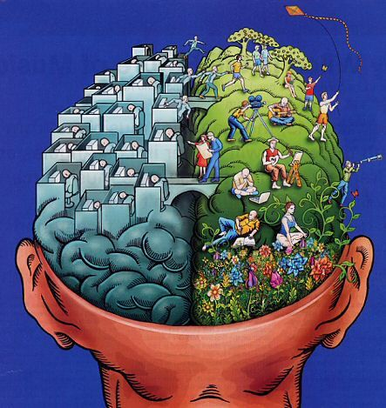
Патогенез сенсорной алалии
Сенсорная алалия связана с отсутствием или недоразвитием необходимых связей между височными областями правого и левого полушарий мозга; либо с локальным поражением левой височной области

Slide 10
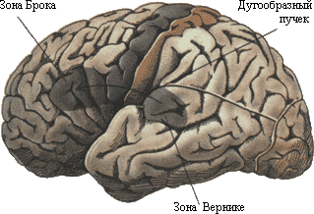
Патогенез моторной алалии
При моторной алалии не сформированными оказываются проводящие пути между премоторной, постцентральной областями мозга и височной, причем преимущественно в левом (доминантном по речи) полушарии.

Slide 11
Неврологическая симптоматика алалии
Агнозии ;
Апраксии;
Снижение активности нейродинамических процессов;
Снижение функциональных возможностей подкорковых структур.

Slide 12
Агнозия – нарушение процесса распознавания и понимания предназначения предметов или стимулов обычно в пределах одной сенсорной модальности при сохранности сознания и функции органов чувств.
Неречевая слуховая агнозия возникает при поражении правой височной доли.
Доминантная слуховая агнозия возникает при поражении левого полушария, проявляется в трудностях понимания речи.
Различают следующие виды зрительной агнозии: предметная агнозия, цветовая агнозия, агнозия на лица, пальцевая агнозия

Slide 13
Виды апраксии
При афферентной (кинестетической) апраксии ребенок не может воспроизводить единичные артикуляционные позы. В результате отмечаются поиски позы, замены одних поз другими.
При эфферентной (кинетической) апраксии отмечается несостоятельность в воспроизведении серии движений. Воспроизведению серии поз препятствуют персеверации (застревания).

Slide 14
Характер ЭЭГ исследования при алалии:
отмечаются дисритмический тип;
недостаточная выраженность альфа-ритма или даже его отсутствие;
гиперсинхронные колебвания био-потенциалов;
снижение реактивности центральной нервной системы;
дисфункция стволовых регуляторных систем;

Slide 15
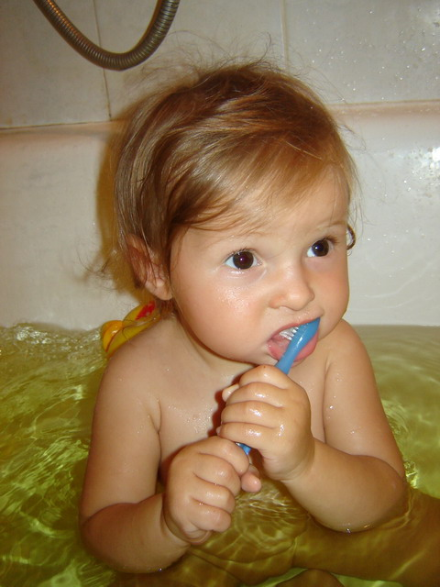
Речевая симптоматика при алалии
Речевой негативизм;
Нарушения понимания речи;
Замена вербальных средств коммуникации невербальными;
Системное нарушение речи: стойкий аграммтизм, нарушения актуализации в лексике и нарушения слоговой структуры;

Slide 16
Уровни понимания речи у неговорящих детей
Нулевой: ребенок не воспринимает речи окружающих, иногда реагируют на свое имя, реже на интонации запрещения или поощрения. На этом уровне понимания речи могут находиться дети с сенсорной алалией в тяжелой степени.
Ситуативный: ребенок понимает просьбы, связанные с обиходным предметным миром. Знает имена близких и названия своих игрушек, может показать части тела у себя, у родителей, у куклы, но не различает по словесной просьбе изображений предметов (при сохранном физическом зрении), игрушек, хорошо знакомых ему в быту.
Номинативный: хорошо ориентируется в названии предметов, изображенных на отдельных картинках, но с трудом ориентируется в названиях действий, изображенных на сюжетных картинках. При этом ребенок не понимает вопросов косвенных падежей (Чем? Кому?).

Slide 17
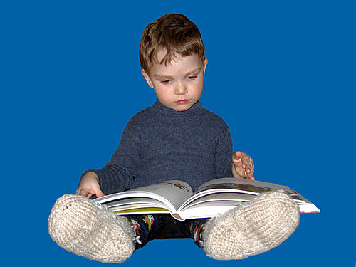
Состав активного словаря безречевых алаликов:
Звукоподражания;
Звуковые комплексы;
Квазислова;
Слова лепетного происхождения;
Звуковые жесты;
Простые общеупотребительные слова

Slide 18
Характеристика нарушений звукослоговой структуры слов:
Частое сочетание алалии с дизартрией.
Недостаточная реализация артикуляционных возможностей;
Недостаточная сформированность операций выбора фонем.
Стойкие трудности в усвоении коартикуляций.
Стойкость нарушений слоговой структуры слова: элизии, перестановки, персеверации, добавление слогообразующих гласных, сокращение количества слогов.

Slide 19
Образовательная технология -
совокупность научно и практически обоснованных методов и инструментов для достижения желаемого результата в любой области образования: социальной, управленческой, культурологической, психолого-педагогической, медико-педагогической, экономической.

Slide 20
Инновационные технологии
внедренные, новые, обладающие повышенной эффективности методы и инструменты, приемы, являющиеся конечным результатом интеллектуальной деятельности педагога

Slide 21
Применительно к педагогическому процессу инновация означает введение нового в цели, содержание, методы и формы образования, организацию совместной деятельности педагога и ребенка (Сластенин В.А., 2002). Основным критерием «инновационности» технологии является повышение эффективности образовательного процесса за счет ее применения. На наш взгляд, любая инновация, используемая в логопедической практике, относится к так называемым «микроинновациям», поскольку ее использование не меняет базисную организацию логопедической помощи, а лишь локально модифицирует ее методическую составляющую.

Slide 22
Инновационные технологии в логопедии:
Информационные технологии;
Современные технологии логопедического массажа;
Нейропсихологические и психолингвистические приемы диагностики и коррекции;
Современные технологии сенсорного воспитания;
Арт-терапевтические технологии;
Современные методы оздоровления;
Телесноориентированные техники;
Игровые Lego-технологии

Slide 23
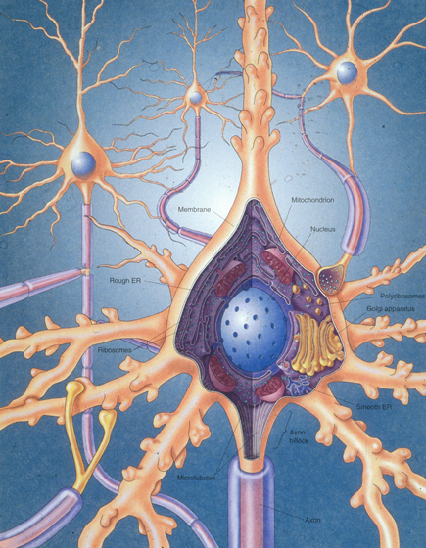
Основа коррекционного воздействия арт-терапии
Подключение дополнительных анализаторов, построение работы на основе принципа полимодальности, что создает дополнительные возможности компенсации ассоциативных связей в головном мозге

Slide 24
Виды арт-терапии
Музыкотерапия (рецептивная и активная: вокалотерапия, игра на музыкальных инструментах,);
Кинезитерапия (танцтерапия, телесно-ориетированная терапия, коррекционная ритмика, психогимнастика);
Имаготерапия (куклотерапия, образно-ролевая драмтерапия, психодрама);
Изотерапия (рецептивная и активная: нетрадиционные техники рисования, ниткопись, работа с глиной);
Библиотерапия (разновидность - сказкотерапия);
Креативная игротерапия (песочная терапия).

Slide 25
Использование музыкотерапии в логопедии:
Коррекционные задачи:
стимуляция слухового восприятия (активизация правополушарных функций);
увеличение объема внутреннего и внешнего лексикона (частотного и нечастотного);
формирование навыков словообразования (для обозначения «видов» музыкантов);
нормализация нейродинамических процессов коры головного мозга, нормализация биоритма.

Slide 26
Коррекционные возможности танцевальной терапии:
Стимуляция слухового и речевого внимания и восприятия;
активизация регулирующий и планирующей функции речи;
совершенствование невербального общения и фатической функции речи;
формирование лексикона, его активизация;
совершенствование пространственных представлений;
формирование слоговой структуры слова;
нормализация нервной деятельности.

Slide 27
Техники изо-терапии, используемые при формировании речи:
рисование мыльными пузырями«;
техника "кляксография»;
пальцевая живопись (лексическая тема: ягоды);
рисование мягкой бумагой (лексическая тема: зима);
Ниткография;
тычком жесткой полусухой кистью («Чей хвост» - формирования притяжательных прилагательных);
Рисование на манке;
Техника «овощных печатей»;
Техника «монотипия»;
Техника рисования листьями, палочками, камушками и т.п.
Техника отпечатывания ватой.
Техника «оттиск пробками»
Рисование ладошками.

Slide 28
Понятие «информационная технология»
информационная технология обучения (ИТО) – это педагогическая технология, использующая специальные способы, программные и технические средства (кино, аудио- и видеосредства, компьютеры, телекоммуникационные сети) для работы с информацией.

Slide 29
Возможности использования ИТ в логопедии:
Повышение мотивации к логопедическим занятиям;
Организация объективного контроля развития и деятельности детей;
Повышение возможностей социальной и трудовой адаптации;
Расширение сюжетного наполнения традиционной игровой деятельности;
Возможность быстрого создания собственного дидактического материала;
Визуализация акустических компонентов речи;
Расширение спектра невебральных заданий;
Обеспечивают незаметный для ребенка переход от игровой деятельности к учебной;
Значительные возможности в развитии ВПФ: схематизация, символизация мышления; формирование планирующей функции мышления и речи, т.е. ИТ облегчают процесс интериоризации;
За счет повышенного эмоционального тонуса осуществляется более быстрый перевод изучаемого материала в долговременную память;

Slide 30
Современные технологии логопедического массажа
Японская методика пальцевого массажа;
Массаж ладонных поверхностей каменным, металлическими или стеклянными разноцветными шариками (марблз);
Прищепочный массаж;
Массаж орехами;
Массаж шестигранными карандашами;
Массаж аппликаторами;
Массаж четками;
Массаж травяными мешочками;
Массаж камнями;
Массаж зондами, зондозаменителями, зубными щетками;
Массаж приборами су-джок терапии.

Slide 31
Средства литотерапии в логопедии возможно использовать в следующих направлениях:
Логопедический массаж;
Коррекция мелкой моторики;
Автоматизация звуков и формирование слоговой структуры слова;
Расширение атрибутивного словаря (цвета и оттенки, оттенки холода);
Профилактика заикания.

Slide 32
Психотерапевтическое воздействие камней:
Аквамарин (цвет морской волны) – его использование позволяет преодолевать стрессы и фобии;
Амазонит (ярко-зеленый) – снимает головную боль, преодолевает страхи, обладает успокаивающим действием;
Аметист (фиолетовый) – снижает уровень тревоги, улучшает засыпание;
Опал (разноцветный) – повышает тонус нервной системы;
Сапфир (синий, лазурный) – снижает уровень агрессии;
Янтарь (от молочно-зеленого до красно-коричневого)– повышает тонус нервной системы.

Slide 33
Цель логоработы с неговорящими
Основной целью логопедической работы с неговорящими детьми на начальных этапах, на наш взгляд, является – развитие речевой инициативы, создание мотивации к речевой деятельности одновременно с обогащением внутреннего и внешнего лексикона; формирование у ребенка способности к созданию внутреннего плана, программы высказывания (по началу - примитивного).

Slide 34
Задачи работы
Стимуляция речевой и психической активности.
Совершенствование способности к подражанию действиям взрослого, сверстников (в т.ч. речевому подражанию).
Развитие и коррекция психофизиологической основы речевой деятельности: разных видов восприятия, физиологического и речевого дыхания, артикуляционных навыков и т.д.
Формирование мотивационно-побудительного уровня речевой деятельности.
Формирование внутреннего и внешнего лексикона (номинативного, предикативного и атрибутивного), обеспечивающего минимальное общение.
Формирование первоначальных навыков грамматического структурирования речевого сообщения.
Развитие эмоционального общения со взрослым.
Профилактика возникновения заикания

Slide 35
Принципы работы
Системности и комплексности;
Систематичность проведения занятий.
Опора на разные модальности
Экспрессия педагога (родителя)
Эмоциональный фон совместной деятельности
Опора на разные виды деятельности ребенка, постоянно смена видов деятельности в течение занятия
Активное целенаправленное включение родителей
Вариативность наглядного и дидактического материала для детей.
Повышенные требования к речи педагогов и других взрослых, окружающих ребенка.
Использование продуманной, визуализированной системы поощрения
Активное привлечение внимания ребенка к артикуляции и жестикуляции логопеда

Slide 36
Направления работы
Формирование коммуникативной и обобщающей функций речи.
Формирование планирующей и регулирующей функций речи.
Формирование артикуляционных навыков, физиологического и речевого дыхания.
Формирование звуко-слоговой структуры слова.
Формирование внутреннего и внешнего лексикона.
Формирование начальных навыков грамматического оформления высказывания.
Формирование внутренней глубинно-семантической структуры предложения (из 2-3 слов).

Slide 37
Дополнительные направления
Совершенствование моторной сферы: общей, мелкой, мимической и артикуляционной моторики.
Совершенствование перцептивной деятельности: зрительного, слухового, тактильного, вкусового и обонятельного видов восприятия.
Обучение поисковым способом ориентирования: рассматриванию, планомерному наблюдению, ощупыванию, обследованию, сравнению.
Совершенствование пространственно-временных представлений.
Совершенствование разных видов мышления.
Совершенствование внимания как произвольного, так и непроизвольного (зрительного и слухового).
Коррекция и профилактика нарушений эмоционально-личностной сферы, в первую очередь – преодоление негативизма.
Совершенствование предметно-практической, игровой деятельности, формирование трудовой и предпосылок к учебной.
Нравственно-эстетическое воспитание неговорящих детей.
Воспитание направленной активности ребенка, развитие самосознания, самоорганизации, возможности планировать и контролировать свою деятельность.

